Slide 1
02铺装 实木地板
《建筑装饰工程施工》
任务0202铺装复合木地板

Slide 2
教学目标
Unit teaching goal
能 力 目 标
知识目 标
素质目 标
1.能够做铺装复合木地板前的准备工作
2.能够熟练使用本单元所用装修工具；
4.能够依据《GB50327-2001住宅装饰装修工程施工规范》，完成复合木地板铺装的各道工序；
1.掌握复合木地板铺装的准备工作内容；
2.掌握实木地板的施工程序；
3.掌握实木地板铺装的质量控制要点；
1.严格按规程使用装修工机具；
—培养安全意识；
2.严格执行实木地板铺装工艺，确保实木地板施工质量；
—培养责任意识、质量意识；
3.施工现场材料堆放整齐、工具摆放有序；
—注重维护公司企业形象；
2

Slide 3
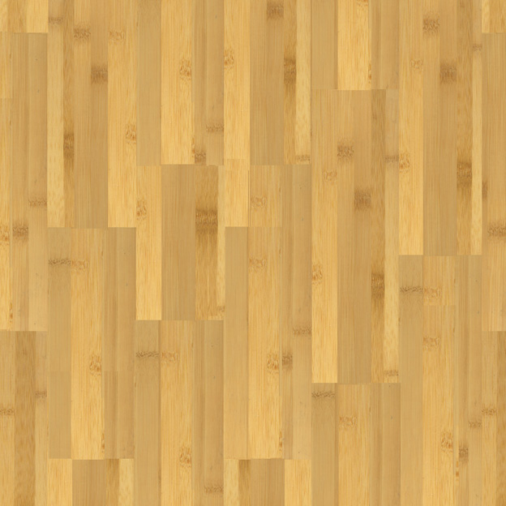
实木复合地板是从实木地板家族中衍生出来的木地板，种类，是一种新的实木地板。
施工方法：实铺式
实铺式是指采用胶粘剂或沥青胶结料将木地板直接粘贴于建筑物楼地面混凝土基层上的构造做法。
3

Slide 4
（2）弹线 按设计图案和块材尺寸进行弹线，先弹房间的中心线，从中心向四周弹出块材方格线及圈边线。方格必须保证方正，不得偏斜。
（3）分档 严格挑选尺寸一致、厚薄相等、直角度好、颜色相同的材质集中装箱(或捆扎)备用。拼花时也可用两种相同颜色拼用。铺贴时按编号试拼试铺，调整至符合要求后进行编号。
3

Slide 5
（4）粘贴 正方块粘贴从中心开始，沿线先贴一个方块，即几块宽度尺寸拼在一起刚好为一块的长度尺寸称一个方块，检测无误后，沿方格线从房间中央向四周渐次展开铺贴，板缝必须顺直密实。人字型粘贴，则从房间的中线的一头开始粘贴，其他同正方块粘贴。黏结材料多采用沥青或专用地板胶、环氧树脂、聚氨酯、聚醋酸乙烯、酪素胶等。
3

Slide 6
（5）撕衬纸 铺正方块时，往往事先将几块(常用五块)小拼花地板齐整地粘贴在一张牛皮纸或其他比较厚实的纸上，按大块地板整联铺贴，待全部铺贴完毕，用湿布在木地板上全面擦湿一次，其湿度以衬纸表面不积水为宜，浸润衬纸渗透后，随即把衬纸撕掉。注意撕衬纸不是所有的实铺工艺都有此工序。
3

Slide 7
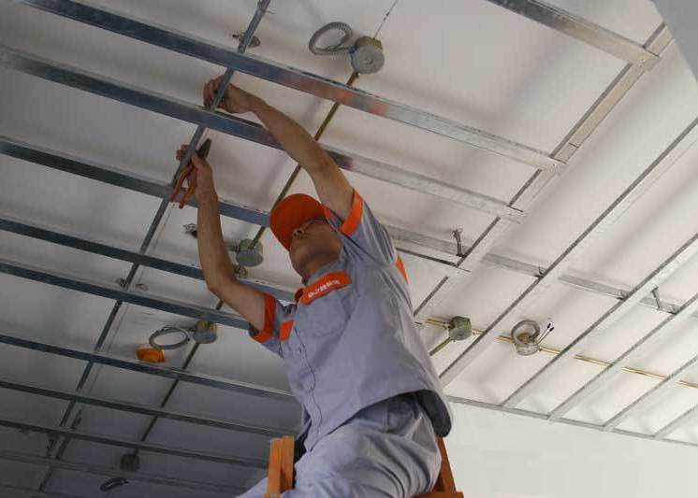
Thanks

